Slide 1
Spikeball
Daniel Brendolini

Slide 2
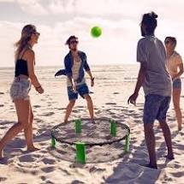
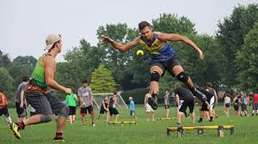
Pravidlá a cieľ hry
Úlohou hráča je trafiť loptičkou do odrážadla tak, aby ju už súper po odraze nechytil. Ak loptička spadne na zem, získava bod. Hrá sa jednou rukou.

Slide 3
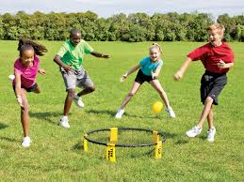
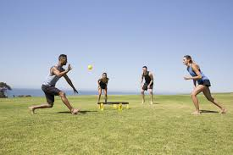
Nácvik
Pri nácviku je vhodné postaviť trampolínu na stredovú čiaru. Tá rozdelí hraciu plochu. Podobne ako sieť pri volejbale. Po zvládnutí hry už pohyb okolo trampolíny nie je obmedzený. Hráči sa môžu pohybovať v celom kruhu.

Slide 4
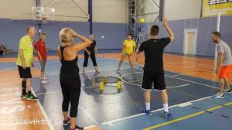
Pocity z hry
Je to relatívne náročná hra. Ak ju však žiaci zvládnu, dynamika sa môže rovnať vysokej zábavnosti.
Ak nie je odrážacia plocha optimálne napnutá, odraz loptičky sa nedá presne predvídať.

